Slide 1
Conceitos Iniciais
Python

Slide 2
Python
Lançada por Guido van Rossum em 1991. Atualmente possui um modelo de desenvolvimento comunitário, aberto e gerenciado pela organização sem fins lucrativos Python Software Foundation.
É uma linguagem clara e objetiva, pois vai direto ao ponto, sem rodeios.
Python é famosa por ter “batteries included”.
Uma grande vantagem de Python é a legibilidade dos programas.
Outro bom motivo para aprender Python é poder obter resultados em pouco tempo com o grande número de bibliotecas que a linguagem possui.

Slide 3
Aplicações para Python
Desenvolvimento Web e Internet
  O Python oferece frameworks como Django e Pyramid .
Científico e Numérico
  SciPy é uma coleção de pacotes para matemática, ciências e engenharia.
GUIs de desktop
  A biblioteca Tk GUI está incluída na maioria das distribuições do Python.
Aplicativos de negócios
  O Python também é usado para construir sistemas de ERP como Odoo e Tryton.
Educação
  O Python é uma excelente linguagem para ensino de programação, tanto no nível introdutório quanto em cursos mais avançados.

Slide 4
Como adquirir o Python
Como falado anteriormente o Python é open sourse e pode ser baixado gratuitamente.
Para obter a versão mais recente do Python é só acessar https://www.python.org/downloads/ e clicar no link do seu Sistema Operacional.
Depois clicar no link de download da versão mais recente, podendo optar por diferentes opções com x86 ou x64.

Slide 5
IDE
IDE é uma sigla que vem do inglês Integrated Development Environment.
Uma tradução livre seria Ambiente de Desenvolvimento Integrado.
Basicamente é um programa de computador que possui recursos para apoiar no desenvolvimento de software tornando este processo mais ágil.
Ex: DEV-C++, Eclipse, Netbeans, Delphi, Visual Studie e várias outras.

Slide 6
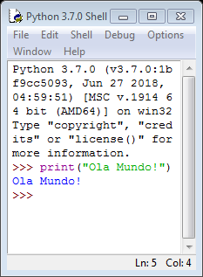
IDLE
O IDLE é o Ambiente Integrado de Desenvolvimento e Aprendizagem do Python.
Foi codificado em Python 100% puro, usando o GUI tkinter.
Multi-plataforma: funciona basicamente da mesma maneira no Windows, Unix e MacOS.
Possui a Janela shell do para “rodar” os programas.
E Possui o editor de texto com várias janelas e recursos como coloração em Python, recuo inteligente, dicas de chamada, preenchimento automático e outros recursos.

Slide 7
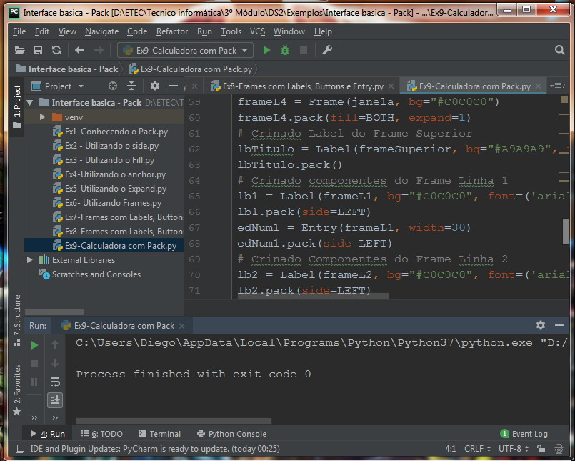
Pycharm
O Pycharm é um IDE do Python para desenvolvedores profissionais desenvolvido pela Jetbrains.
Ele é uma IDE paga, porem possui uma versão grátis e open source. Ele é mais rico em detalhes com vários recursos de gerenciamento de projetos, auto completar, dicas de indentação e muito mais e acaba sendo escolhido por diversos desenvolvedores.

Slide 8
Fontes
https://www.python.org/
https://www.python.org/about/apps/
https://wiki.python.org/moin/BeginnersGuide/Download
https://www.python.org/downloads/
https://docs.python.org/3/library/idle.html
https://www.jetbrains.com/pycharm/
MENEZES, Nilo Ney Coutinho. Introdução à programação com Python. Novatec, 2010. ISBN: 978-85-7522-250-8

